Slide 1
Foro de Discusión
Reforma Educativa, de la calidad a la excelencia en las ciencias de la salud
José J Villalpando C
Durango, Dgo. Octubre de 2019

Slide 2
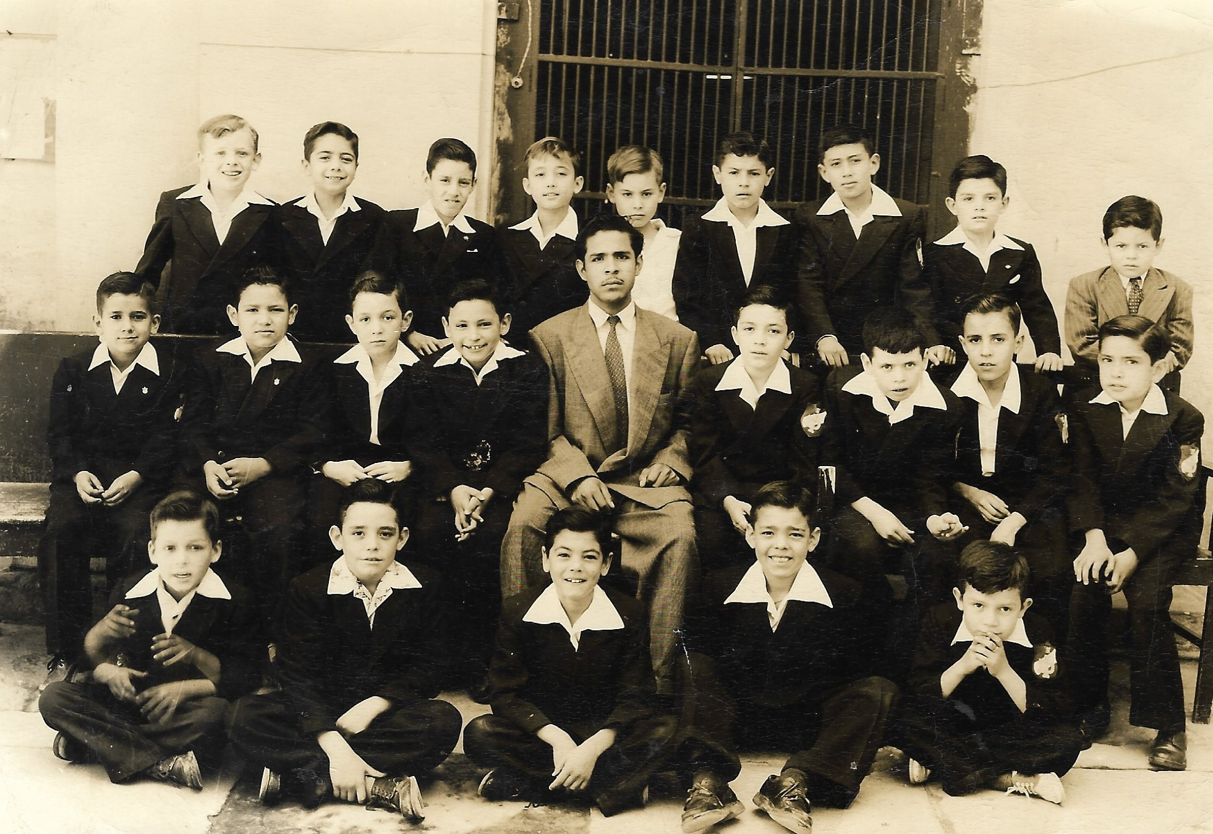
Reminiscencias y Paradojas
Calidad
Baja
Excelencia

Slide 3
Ideas Fuerza
I. La Reforma Educativa, per se, como innovación o mejora
II. El suceder de la Calidad a la Excelencia en educa-ción
III. El avance en las Ciencias de la Salud y su traslación a nuestro campo de interés

Slide 4
Proposición
La Medicina que hoy se enseña, debe ocuparse del presente disciplinar y dirigirse al futuro interdisciplinar y transdisciplinar del conocimi-ento y la tecnología aplicable a la salud y al ejercicio médico

Slide 5
Interrogantes
Programas Educativos
Evaluación Externa
Acreditación

Slide 6
Primera Idea Fuerza: Reforma
Cambiar la forma de las cosas a fin de corregirlas y mejorarlas
Educación para formar médicos al mejor nivel de calidad
¿ Cuales son las fallas de los programas educativos?
1. De tipo general 2. De tipo particular

Slide 7
Fallas de los programas educativos: 1.0. General
1.1. Falta de homogeneidad de los perfiles profesionales de los egresa-dos de la carrera
AMFEM 2009 Grupo de Trabajo Perfil por competencias del Médico General Mexicano
Elaboración participativa intersectorial
Discusión y aprobación asociados
No se utilizó en el diseño curricular
Declarativo pero no aplicativo
No existe un Modelo de Atención Médica
Dificultades inherentes a la competencia
Falta de capacitación docente

Slide 8
Fallas de los programas educativos: 1.0. General
1.2 Deficiente Relación Médico Paciente y falta de comunicación
Motivo de quejas | Total | Porcentaje
Tratamiento Médico | 2.334 | 28.7
Diagnóstico | 2,138 | 26.3
RELACIÓN MÉDICO PACIENTE | 1,487 | 18.2
Tratamiento Quirúrgico | 1,203 | 14.8
Deficiencias Administrativas | 561 | 6.9
Auxiliares de Diagnóstico | 346 | 4.3
Atención del Parto y Puerperio | 53 | 0.7
Falta de información
Información errónea
Información incompleta
Maltrato
Falta consentimiento
Accidentes e Incidentes | 46 | 0.4
Total | 8,141 | 100
Adaptado Anuario Estadístico CONAMED 2018

Slide 9
Fallas de los programas educativos: 2.0 Particular
2.1. Insuficiente aprendizaje en los ciclos clínicos de la carrera
Saturación campos clínicos: 1 estudiante x 5 camas
1.5 estudiantes x 1 cama
No se justifica la falta de contacto de los estudiantes con pacientes
La práctica debe ser gradual en complejidad y siempre supervisada
Se reducen las posibilidades de que los educandos sean instruidos en prácticas clínicas fundamentales
Se afecta su identificación con la profesión
No se justifica la falta de contacto de los estudiantes con pacientes
Práctica gradual en complejidad y siempre supervisada
Saturación campos clínicos : 1 est X 5 camas
1.5 X 1 cama

Slide 10
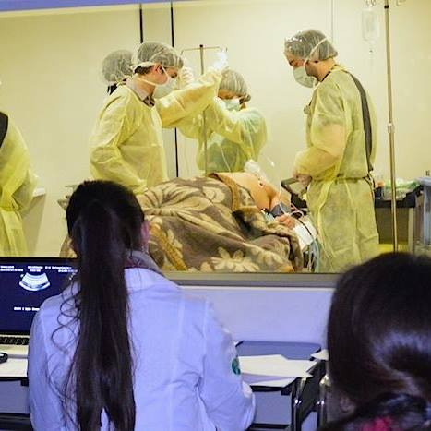
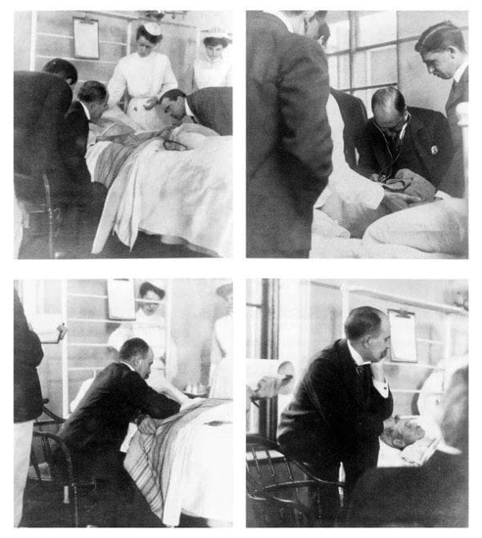
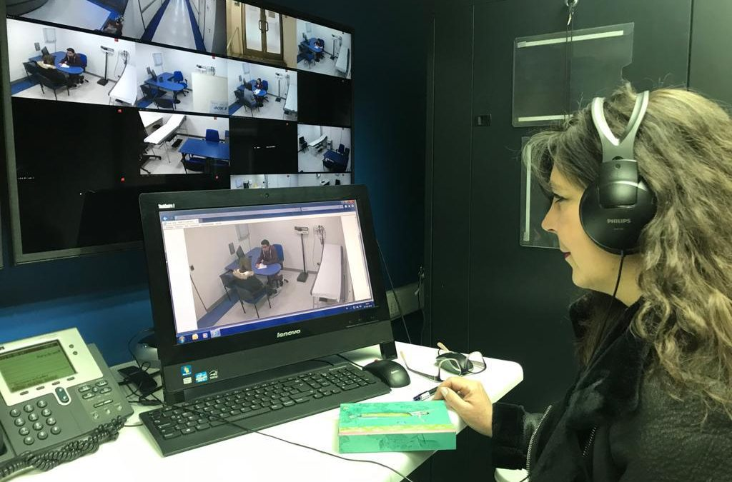
Fallas de los programas educativos: 2.0 Particular
Confrontar en situaciones virtuales experiencias clínicas
Maniobras sencillas
Alta complejidad
Pulir habilidad y destrezas
Prácticas equivalentes
Pacientes simulados, etc, etc.
No habilitan los sentidos hacia la clínica, como tampoco al uso del lenguaje verbal y no verbal
Comportamiento profesional y conducta ética
2.2. Excesiva confianza en prácticas equivalentes en medios fabricados y no sólo introduzca y familiarice al estudiante, sino que pretenda suplir la falta de contacto con pacientes
Espacio para el texto
LLecciones clínicas
William Osler

Slide 12
En busca de la excelencia Thomas J. Peters Robert H. Waterman
Acción, hacer algo no perder tiempo buscando opiniones diversas
Mantenerse cerca del “cliente”, atender sus preferencias
Autonomía y espíritu emprendedor: desmenuzar corpo-ración
Lograr la productividad con toda la corporación y reconoCer a las personas
Firmes con sus directores, que se mantengan en contacto con el negocio
Mantenerse en el negocio que la corporación domina mejor
Personal reducido a lo esencial, pocos niveles adminis-trativos y superiores
Patrocinar un clima de dedicación valores corporación y cierta tolerancia: laxo y tensa

